Slide 1
Ремонт трансформаторов

Slide 2
Классификация ремонтов трансформаторов. Подготовка к капитальному ремонту трансформатора, вскрытие и разборка.
По объему ремонтных работ можно выделить текущий (эксплуатационный) ремонт и капитальный. Ремонт по типовой номенклатуре называется ревизией.
Капитальный ремонт можно разделить на 3 вида:
1)ремонт без расшихтовки верхнего ярма и снятия (демонтажа) обмоток (ревизия или восстановительный ремонт);
2)ремонт, связанный с демонтажем обмоток и расшихтовкой верхнего ярма;
3)ремонт с полной разборкой трансформатора.

Slide 3
По назначению ремонты могут быть планово-предупредительные (профилактические) и послеаварийные.
По характеру выполняемых работ: восстановительный (параметры трансформатора и конструкция узлов и деталей не изменяются), реконструкция ( параметры трансформатора сохраняются, а конструкция ряда узлов изменяется) и модернизация (изменяют параметры и отдельные части конструкции).

Slide 4
Текущий ремонт масляного трансформатора:
Бак трансформатора и радиаторы очищают от пыли и масла, изоляторы протирают бензином. Удаляют грязь из расширителя и проверяют работу маслоуказателя.
При необходимости доливают масло. Температура доливаемого масла должна отличаться от температуры масла в трансформаторе не более чем на 5°С

Slide 5
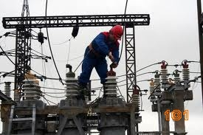
Очистка изоляторов силового трансформатора при текущем ремонте

Slide 6
В процессе осмотра проверяют герметичность уплотнений. Если она нарушена и имеется течь масла между крышкой и баком или фланцевыми соединениями, то подтягивают гайки. Если же это не помогает, уплотнения заменяют новыми, из маслостойкой резины.

Slide 7
Затем проверяют воздухоосушитель. Если индикаторный силикагель имеет розовый цвет, его заменяют новым (голубым).
Силикагель для повторного использования восстанавливают путем сушки: индикаторный — при 100 - 120 °С в течение 15 - 20 ч (до ярко-голубого цвета), гранулированный — при 400 - 500°С в течение 2 ч.
Для перезарядки термосифонного фильтра сливают масло из расширителя, снимают крышку фильтра, а затем решетку с силикагелем.
Бывший в употреблении силикагель заменяют свежим, сухим. Установив крышку, заливают масло в расширитель, предварительно выпустив воздух из фильтра через пробку на его крышке.

Slide 8
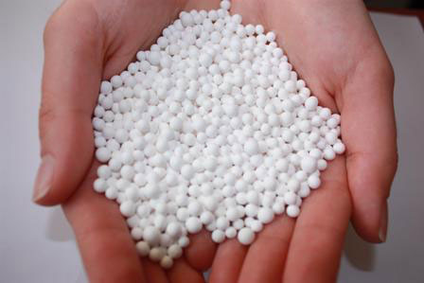
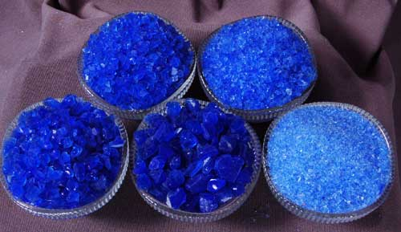
Силикагель – осушитель (а), Силикагель – индикатор (б)

Slide 9
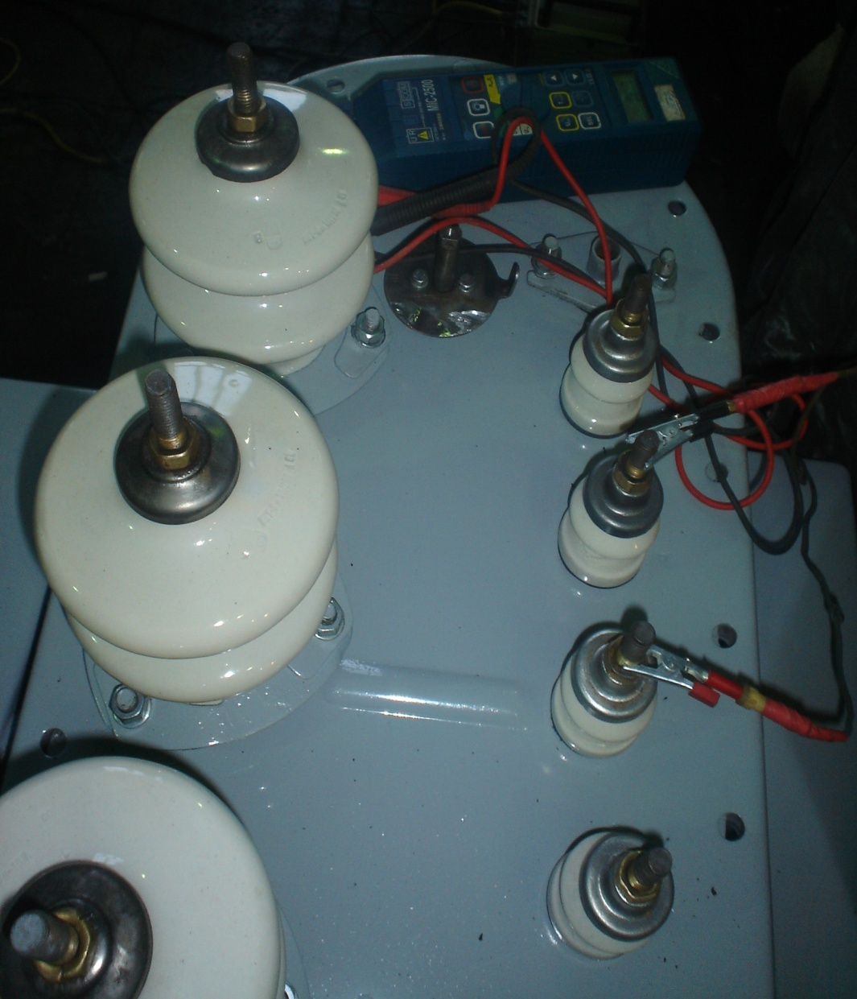
При текущем ремонте сухого трансформатора необходимо снять кожух и удостовериться в отсутствии механических повреждений обмоток, изоляторов и других частей трансформатора, проверить надежность контактных соединений и заземлений, продуть трансформатор чистым сухим воздухом и протереть изоляторы.
По окончании ремонта замеряют сопротивление изоляции обмоток трансформатора. Сопротивление изоляции измеряют между каждой обмоткой и корпусом и между обмотками.
Подсоединение концов мегомметра при проверке сопротивления изоляции обмоток

Slide 10
При поступлении трансформатора в ремонт проводятся следующие мероприятия:
1) составление документации (паспорт трансформатора, дефектная ведомость, в некоторых случаях – журнал оперативного контроля, график прохождения очередных и внеочередных ремонтов);
2) необходимо подготовить помещение и предусмотреть условия вскрытия активной части;
3) подготовить необходимый объем свежего масла.

Slide 11
Далее трансформатор поступает на участок осмотра, дефектации и разборки. При этом осуществляется внешний осмотр, составляется опись внешних дефектов (течи арматуры, течи в сварных соединениях, сколы и трещины в изоляторах, на вводах, проверяется исправность маслоуказателя, термометра, устройств сигнализации и защиты). Затем трансформатор подвергают предремонтным испытаниям. Проводится химический анализ масла. Основная цель предремонтных испытаний и осмотра -решение вопроса о необходимости вскрытия трансформатора и сушки активной части.

Slide 12
После этого сливают масло и приступают к его разборке. Если в день демонтажа не планируют вынимать активную часть, масло сливают до уровня верхнего ярма так, чтобы изоляция и обмотки оставались в масле.
Если ремонт активной части и бака намечено закончить за один прием или активную часть нужно сушить, масло сливают полностью через нижний кран бака.
У трансформаторов I и II габаритов спускают самотеком, у более мощных – выкачивают насосом. Если масло пригодно для дальнейшей эксплуатации, его сливают в чистый бак с герметически закрывающимся люком. Бракованное масло – в отдельную тару.

Slide 13
Подготовка к капитальному ремонту.
Последовательность проведения работ при капитальном ремонте трансформатора определяется сетевой моделью типового технологического процесса, куда входят:
-подготовка к ремонту;
отключение (отсоединение шин, спусков);
демонтаж и ремонт системы охлаждения;
доставка на ремонтную площадку;
Прогрев трансформатора;
Демонтаж вводов и арматуры;
Вскрытие трансформатора;
Ремонт и испытание вводов;
Ремонт арматуры и бака;
Ремонт и испытание активной части;

Slide 14
-сборка трансформатора;
-заливка трансформаторного масла;
-ремонт переключающего устройства;
-нагрев и испытание трансформатора;
-перемещение трансформатора на место установки;
-монтаж на фундаменте.
Подготовка к ремонту трансформатора должна включать проверку комплектности технической документации, подготовку ремонтной площадки, проверку работоспособности технологического оборудования, оснастки инструментов и наличие необходимых материалов.

Slide 15
В комплект технической документации входят:
-техническая документация завода-изготовителя;
-сетевой график;
-акт о готовности железнодорожного пути;
-маршрутный технологический процесс;
-перечень технологического оборудования, оснастки и инструмента;
-перечень материалов, необходимых для ремонта.
При капитальном ремонте руководствуются схемой связи между технологическими участками.

Slide 16
СХЕМА СВЯЗЕЙ
УЧАСТОК ИЗГОТОВЛЕНИЯ МЕЛКИХ ДЕТАЛЕЙ И УЗЛОВ
УЧАСТОК РЕМОНТА И ИСПЫТАНИЯ ВВОДОВ
МЕСТО УСТАНОВКИ ТРАНСФОРМА
ТОРА
УЧАСТОК РЕМОНТА АКТИВНОЙ ЧАСТИ
УЧАСТОК РЕМОНТА И ИСПЫТАНИЯ ПРИБОРОВ ЗАЩИТЫ И КОНТРОЛЯ
УЧАСТОК РЕМОНТА СИСТЕМЫ ОХЛАЖДЕНИЯ
УЧАСТОК РЕМОНТА
БАКА И КРЫШКИ
УЧАСТОК РЕМОНТА АРМАТУРЫ И МЕЛКИХ УЗЛОВ
УЧАСТОК РЕМОНТА РАСШИРИТЕЛЯ И ВЫХЛОПНОЙ ТРУБЫ

Slide 17
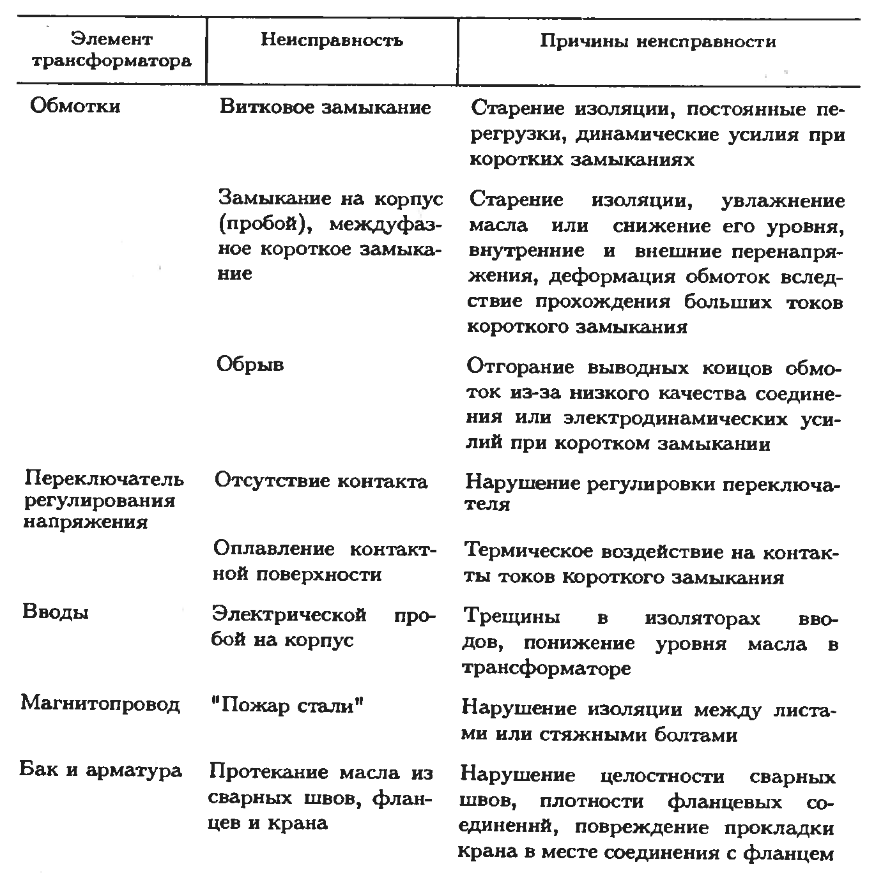
Неисправности трансформаторов и возможные причины их возникновения

Slide 18
Разборка трансформаторов
Если вскрытия трансформатора не избежать, то необходимо производить его в следующем порядке:
1) сливается масло через отверстие;
2) демонтируется все навесное оборудование, снимаются ввода, радиаторы, маслорасширительный бак, предохранительная трубка и т.д.;
3) вскрывается крышка и вынимается активная часть.

Slide 19
Активная часть приподнимается над баком и подвергается тщательному осмотру, затем промывают струей свежего горячего трансформаторного масла, а сухие трансформаторы продуваются сжатым воздухом. Затем активную часть тщательно осматривают. Осматривают бак, состояние магнитной системы. В случае расшихтовки верхнего ярма оценивают состояние изоляции металлических пластин.
4) Определяется состояние бумажной изоляции обмотки. Ее проверяют на отсутствие повреждений и определяют ее механическую прочность. Также определяется состояние главной изоляции, отсутствие деформации обмоток, смещение витков.

Slide 20
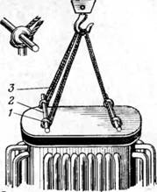
Для подъема активной части трансформатора применяют специальные приспособления и стропы (видео) Для этого у трансформаторов имеются кольца (рымы).
Строповка активной части для подъема из бака
1 — подъемное кольцо;
2 — пруток;
3 — строп

Slide 21
Технология демонтажа обмоток трансформатора.
Основные операции по демонтажу обмоток выполняют в такой последовательности:
-удаляют вертикальные шпильки;
-отвертывают гайки стяжных болтов;
-снимают ярмовые балки магнитопровода, связывая и -располагая пакеты пластин по порядку, чтобы удобнее было их затем шихтовать;
-разбирают соединения обмоток;
-удаляют отводы, извлекают деревянные и картонные детали расклиновки обмоток ВН и НН;
-снимают обмотки вручную или с помощью подъемного механизма, сначала ВН, а затем НН.

Slide 22
Ремонт и изготовление обмоток
При ремонте обмоток с поврежденной изоляцией целесообразно использовать повторно провод обмоток после его переизолировки.
Процесс переизолировки слагается из следующих операций:
- отжигание провода в печи (при температуре 550 - 600°С),
-промывка провода в горячей воде
-покрытие новой изоляцией

Slide 23
В качестве изоляционных материалов применяют:
-хлопчатобумажную (шелковую, стеклянную, из химических волокон) пряжу ;
-ленты из кабельной или телефонной бумаги шириной 10 - 25 мм, толщиной 0,05 - 0,12 мм.
Обмотки, имеющие небольшой участок повреждений проводов (оплавление или выгорание) и изоляции, в некоторых случаях ремонтируют только частичной перемоткой.

Slide 24
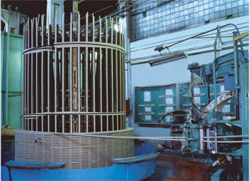
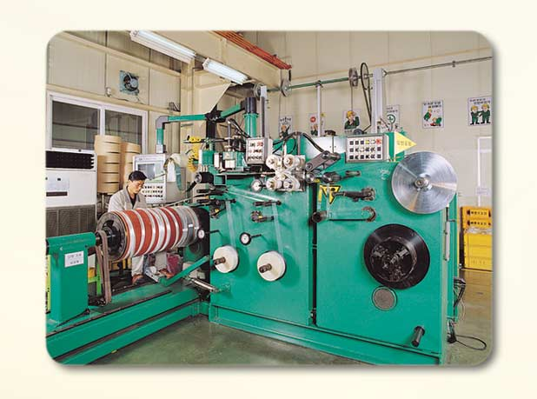
Намотку новых обмоток выполняют по образцам поврежденных обмоток на специальных намоточных станках.

Slide 25
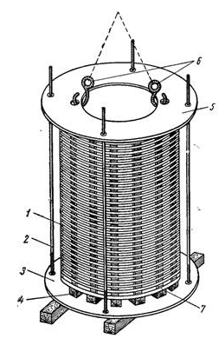
Обмотка трансформатора, стянутая плитами и шпильками
1 — обмотка,
2 — стяжная шпилька,
3 — нижняя стальная плита,
4 — буковая планка,
5 — верхняя стальная плита,
6 — подъемные крюки,
7 — опорное электрокартонное кольцо

Slide 26
Изготовленную обмотку стягивают с помощью круглых стальных плит и шпилек (чтобы обмотка не рассыпалась при транспортировке к месту выполнения очередной технологической операции) и отправляют на сушку.
Сушка повышает качество обмотки и продолжительность ее работы в результате удаления влаги из бумажной изоляции, которая резко снижает электрическую прочность и срок ее службы.

Slide 27
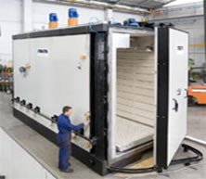
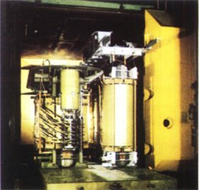
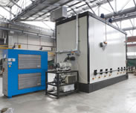
Обмотки на напряжение до 35 кВ сушат при температуре до 105 °С в обычных сушильных камерах с вытяжной вентиляцией и электрическим или паровым подогревом, а на напряжение 35 кВ и выше — в вакуумных сушильных камерах.

Slide 28
После сушки обмотку сжимают с помощью гидропресса , пока ее размер по оси не достигнет требуемого и ликвидируют дефекты обмотки, появившиеся в процессе намотки, сушки или прессовки.
Готовую обмотку подвергают различным проверкам и испытаниям с целью определения ее качества.

Slide 29
Ремонт магнитопроводов трансформаторов
Магнитопроводы требуют чаще всего частичного ремонта, реже — ремонта с полной разборкой и перешихтовкой активной стали.
Частичный ремонт выполняют при небольших повреждениях изоляционных деталей, ослаблении крепления ярмовых балок и т. п.
Места прогара и оплавления активной стали зачищают, снимая наплывы металла карборундовым камнем, насаженным на вал электросверлильной машинки, или вырубая зубилом.

Slide 30
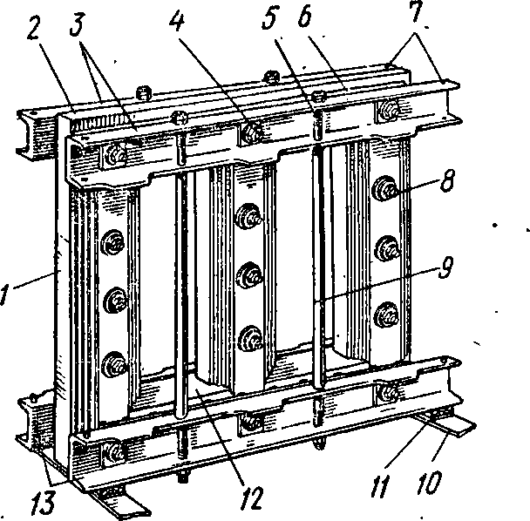
Затем на этих местах распрессовывают пластины магнитопровода, отделяют сваренные пластины, снимают заусенцы и, очистив участки от остатков старой изоляции и металлических опилок, изолируют пластины, прокладывая между ними листы телефонной или кабельной бумаги.
1 — стержень магнитопровода,
2 и 12 — верхнее и нижнее ярма,
3 и 13 — верхние и нижние ярмовые балки,
4 — горизонтальная стяжная шпилька, прессующая ярмо,
5 — вертикальная прессующая шпилька,
6 — изолирующая прокладка,
7 - отверстия для подъемных шпилек,
8 — горизонтальная стяжная шпилька, прессующая стержень,
9 — изоляционная трубка вертикальной прессующей шпильки,
10 — опорная стальная пластина,
11 — деревянная планка

Slide 31
Если в магнитопроводах полностью повреждены бумажно-бакелитовые трубки, изолирующие стяжные шпильки от активной стали, то изготавливают новые .
Необходимость ремонта с полной разборкой и перешихтовкой возникает при таких тяжелых повреждениях, как "пожар стали".
В этом случае может выйти из строя значительная часть пластин активной стали магнитопровода и изоляционных деталей и тогда ремонт состоит из следующих основных операций:
-подготовка к ремонту;
-разборка магнитопровода;
-очистка и изоляция пластин;
-изготовление изоляционных деталей;
-сборка.

Slide 32
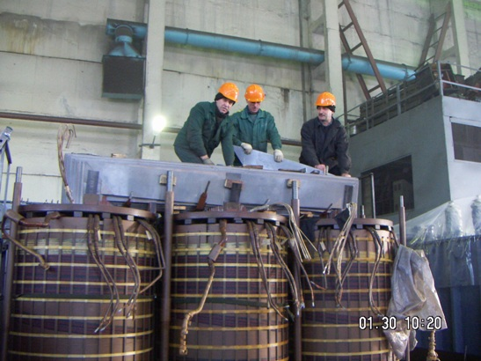
Разборка магнитопровода силового трансформатора

Slide 33
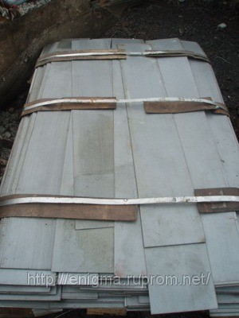
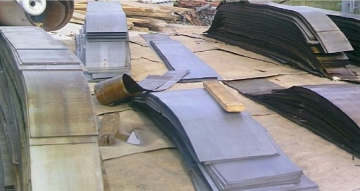
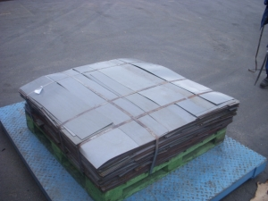
Электротехническая сталь для магнитопроводов

Slide 34
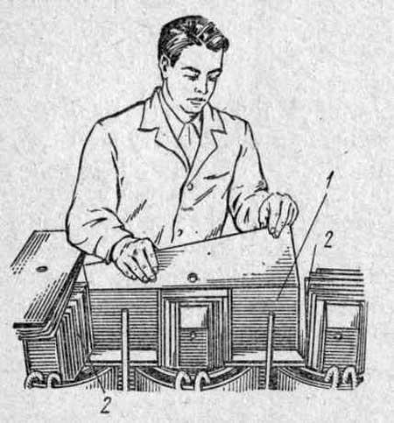
1 — пластина ярма,
2 — пластины стержней
Шихтовка верхнего ярма магнитопровода трансформатора

Slide 35
РЕМОНТ ПЕРЕКЛЮЧАЮЩИХ УСТРОЙСТВ

Slide 36
Назначение и конструкция переключающих устройств.
Переключающее устройство предназначено для изменения числа витков первичной (или вторичной) обмотки трансформатора , т.е., коэффициента трансформации для регулирования вторичного напряжения трансформатора.

Slide 37
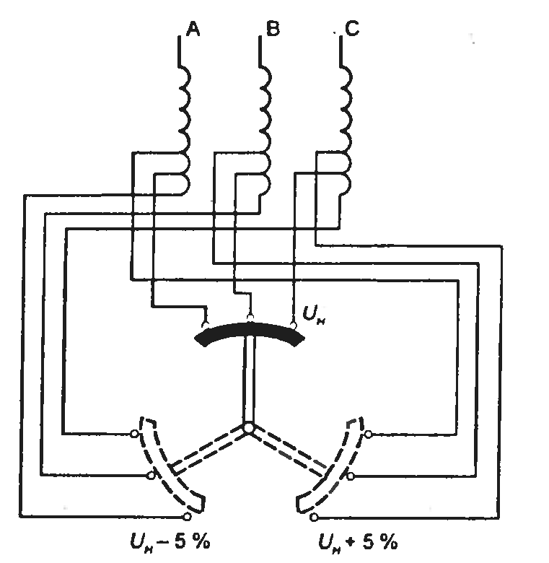
Если рукоятку переключателя повернуть на 120° по часовой стрелке, в первичной обмотке число витков уменьшится, а вторичное напряжение увеличится на 5%. При повороте переключателя в обратную сторону вторичное напряжение уменьшится также на 5 %.
Принципиальная электрическая схема трехступенчатого переключателя коэффициента трансформации трансформатора

Slide 38
В трансформаторах применяются переключающие устройства ПБВ (переключение без возбуждения) и РПН (регулирование под нагрузкой).
Большинство силовых трансформаторов выполняется с устройством ПБВ различных конструкций, однако основным их элементом является система подвижных и неподвижных контактов.
В трансформаторах напряжением 6 или 10 кВ применяют переключатель ПБВ типа ТПСУ. Рабочее положение переключателя фиксируется стопорным болтом, который необходимо открутить, перед тем как повернуть переключатель.
На фланце переключателя цифрами помечены положения, а на колпаке имеется стрелка, показывающая положение контактной системы.

Slide 39
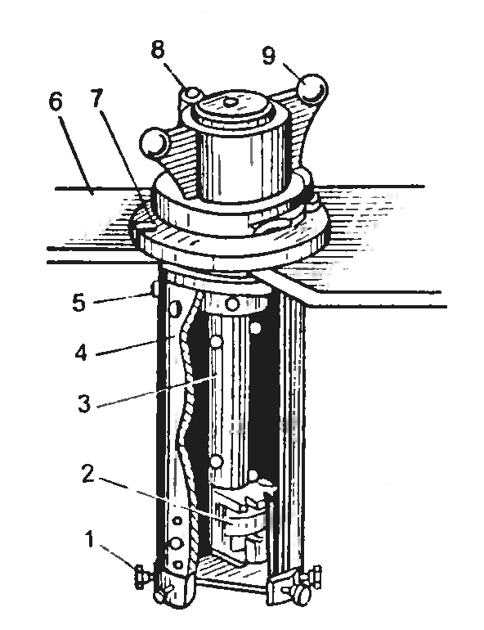
1 — неподвижный контакт;
2 — подвижный сегментный контакт;
3, 4 — бумажно-бакелитовые трубка и цилиндр;
5 — болт;
6 — крышка бака трансформатора;
7 — металлический фланец;
8 — стопорный болт;
9 — колпак привода
Переключатель ТПСУ

Slide 40
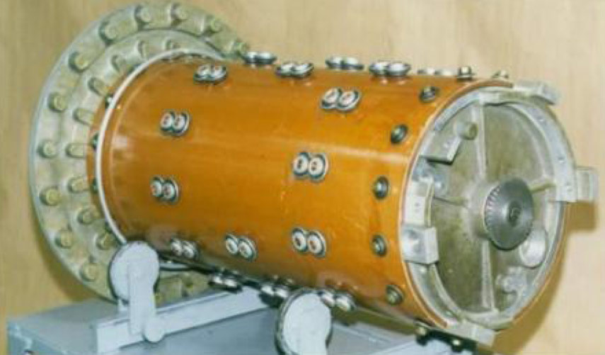
Переключающее устройство трансформаторов

Slide 41
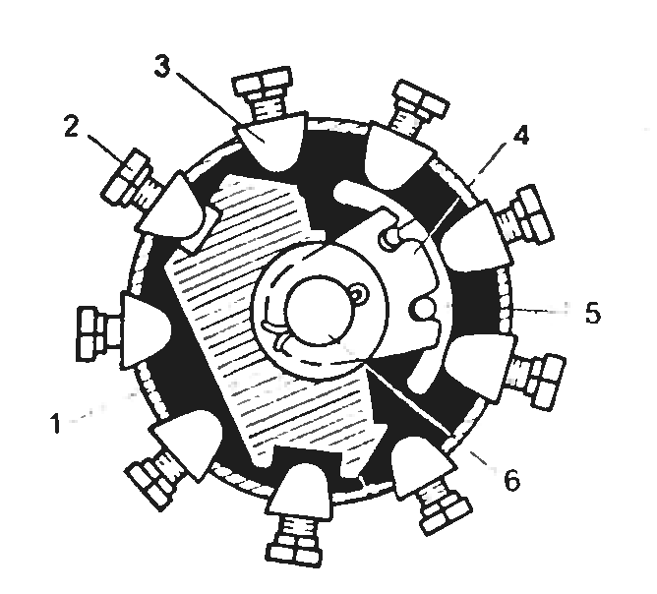
1 - бумажно-бакелитовый цилиндр.
2 - болты для подключения отводов
3 - неподвижные контакты
4 - вал
5 - подвижные контакты сегментного типа
6 - нижний валик
На бумажно-бакелитовом цилиндре 1 закреплены неподвижные контакты 3 с болтами 2 для подключения отводов.
Подвижные контакты 5 сегментного типа установлены на валу 4 и прижаты пружинами к неподвижным контактам. Нижний валик 6, вал 4 и контакты (сегменты) 5 поворачиваются с помощью рукоятки колпака.
Контактная система переключателя ТПСУ.

Slide 42
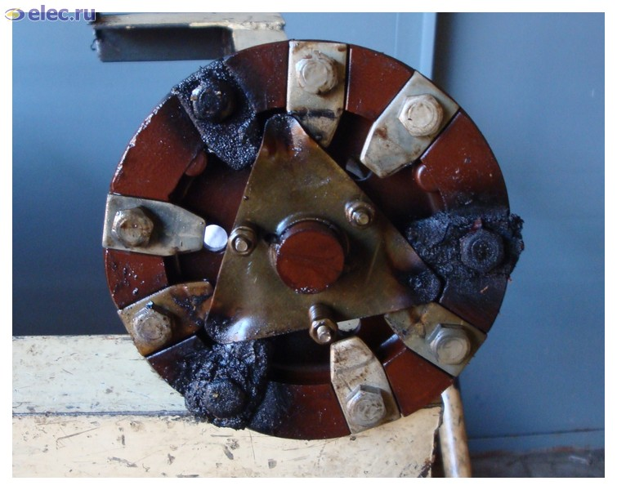
Сгоревший переключатель

Slide 43
Ремонт переключающих устройств
При ремонте переключающих устройств особое внимание уделяют состоянию их контактной системы.
Неисправности в контактной системе переключающего устройства:
-недостаточная плотность прилегания подвижных контактов к неподвижным;
-ослабление соединений регулировочных отводов к контактам переключающего устройства;
-нарушение прочности соединений отводов с обмоткой и др.

Slide 44
Эти неисправности вызывают повышенные местные нагревы, часто приводящие к выходу трансформатора из строя.
Ремонт переключающего устройства ПБВ начинают с внимательного осмотра всех деталей.
Особое внимание обращают на состояние рабочих поверхностей подвижных и неподвижных контактов, так как при длительной работе контактов в масле они покрываются тонкой пленкой желтоватого цвета, которая увеличивает переходное сопротивление в контактах, вызывая повышенный их нагрев и повреждение.
Поэтому контакты старательно очищают, протирая технической салфеткой, смоченной в ацетоне или чистом бензине. Подгоревшие и оплавленные контакты заменяют новыми.

Slide 45
При ремонте переключающего устройства ПБВ:
подтягивают все крепежные детали,
заменяют поврежденные пружины,
заменяют изолирующие детали и прокладки,
проверяют отсутствие заеданий в контактах
проверяют совпадение рабочих поверхностей подвижных контактов с неподвижными,
обновляют надписи и обозначения на переключателе
устраняют также другие дефекты
Полностью отремонтированный переключатель проверяют десятью циклами переключения по всем ступеням (цикл — это ход механизма от первого положения до последнего и обратно).

Slide 46
Ремонт вводов

Slide 47
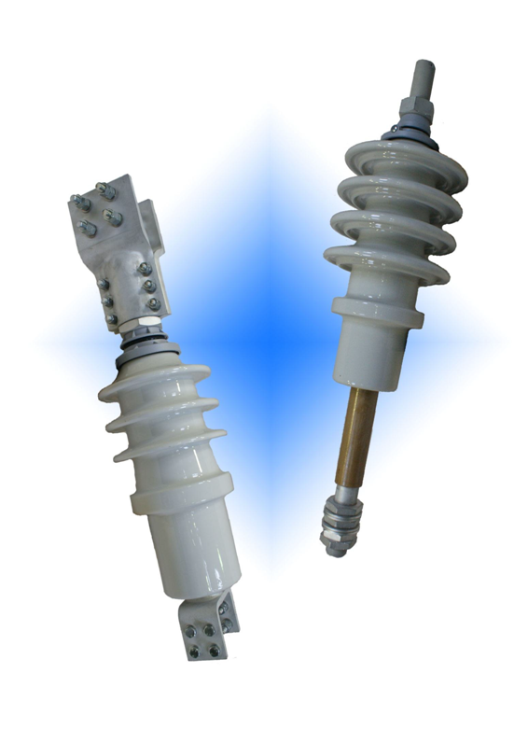
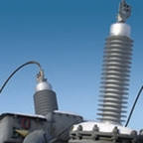
Вводы трансформаторов предназначены для обеспечения изоляционных расстояний от токоведущих латунных шпилек и силовых кабелей электрической сети до бака трансформатора и посредством уплотнителей, обеспечения герметичности между изоляторами, латунными шпильками и крышкой бака трансформатора.

Slide 48
Вводы трансформатора работают в тяжелых условиях. В то время, когда часть ввода, находящаяся внутри бака, нагревается до 70 °С, другая его часть, возвышающаяся над крышкой, может подвергаться воздействию отрицательной температуры
(- 35 °С и ниже), а также агрессивных веществ из атмосферы.
На изоляторы вводов действуют атмосферные явления (грозовые разряды), в десятки и сотни раз превышающие номинальные напряжения трансформатора и даже испытательные напряжения изолятора.

Slide 49
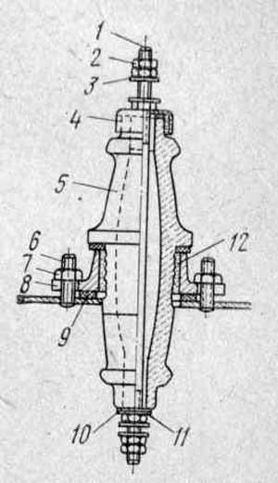
Ввод обычной конструкций
1 — токоведущий стержень,
2 — латунная гайка,
3 — медная шайба,
4 — стальной колпак,
5 — фарфоровый изолятор,
6 — стальная шпилька,
7 — стальная гайка,
8 — чугунный фланец,
9 — резиновая шайба,
10 — электрокартонная шайба,
11 — стальная шайба,
12 — цементирующая масса.

Slide 50
Наиболее часто в армированных вводах повреждаются армировочные швы в месте соединений фарфоровых изоляторов с металлическими фланцами (возникают механические усилия( из-за разницы температур) и электродинамические силы ( при токах к.з.)).
При ремонте трансформатора вводы тщательно осматривают. Если на поверхности изолятора имеется не более двух (на одной вертикальной линии) сколов площадью до 1см² и глубиной до 1мм, дефектные места промывают, а затем покрывают двумя слоями бакелитового лака, просушивая каждый слой в сушильном шкафу при 50 - 60 °С.
Изоляторы с большим количеством дефектов заменяют новыми.

Slide 51
Вводы, армированные швы которых разрушены не более чем на 30 % по окружности, ремонтируют, очищая поврежденные участки и заливая их цементирующим составом.
При значительных разрушениях армированного шва ввод переармируют.
Для этого фасонным зубилом разрушают старую замазку и удаляют ее.
Если замазка не поддается зубилу, ее предварительно смачивают 5 %-м раствором плавиковой или 30%-м раствором соляной кислоты.
Старую армировочную замазку ввода удаляют и путем разрушения после предварительного нагревания.
Для этого ввод помещают в термошкаф и в течение
1,5 – 2 ч выдерживают при 450 — 500°С, а затем легкими ударами по фланцу удаляют замазку.

Slide 52
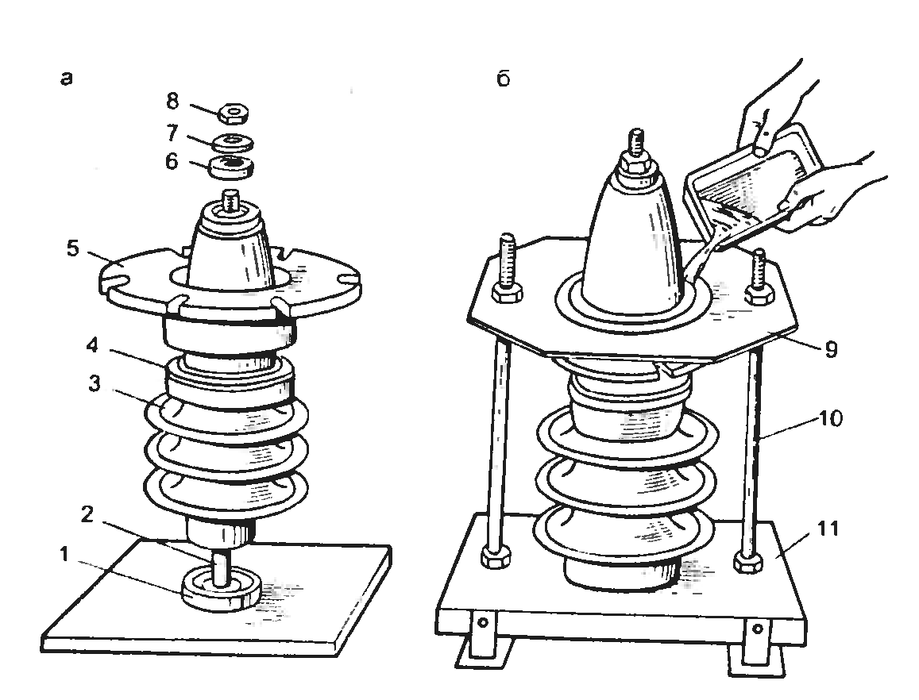
1 — колпачок;
2 — токопроводящий медный стержень;
3 — фарфоровый изолятор;
4 — резиновая маслостойкая прокладка;
5 — фланец;
6, 7 — гетинаксовая и стальная шайбы;
8 — гайка;
9, 11 — нажимная и опорная плиты;
10 — шпилька
Ремонт ввода трансформатора:
а — сборка; б — переармировка;

Slide 53
Переармировку ввода выполняют следующим образом.
Очистив изолятор ввода от пыли и грязи, а его фланец от остатков старой замазки, собирают ввод и устанавливают его вертикально в приспособление, которое состоит из стальной нажимной плиты толщиной 5 мм, двух вертикальных стальных шпилек диаметром 10 - 12 мм с гайками и деревянной опорной плиты толщиной 40 - 50 мм.
Далее приготавливают порцию цементирующей смеси (140 мае. ч. магнезита, 70 мас. частей фарфорового порошка и 170 мас. частей раствора хлорного магния) и вливают ее тонкой струей до полного заполнения пространства между изолятором и фланцем.
После затвердевания замазки (12 - 15 ч) ввод освобождают из приспособления, очищают от брызг магнезита и окрашивают армированный шов нитроэмалью
Вводы армируют в помещении при температуре не ниже 10° С.

Slide 54
Вводы трансформатора должны быть герметичны, поэтому переармированный ввод испытывают на специальном приспособлении:
с помощью ручного гидравлического насоса создают избыточное давление (400кПа) трансформаторного масла, подогретого до 70 °С .
Продолжительность испытания составляет 30 мин.

Slide 55
Ремонт отводов
При ремонте отводов обращают внимание на их изоляцию и качество соединений. Признаками плохого контакта является потемнение изоляции и отложение на их поверхности черной спекшийся массы. Дефектные соединения перепаивают и изолируют до требуемой толщины лентой из лакоткани.

Slide 56
Ремонт бака
Внутреннюю поверхность бака очищают металлическим скребком и промывают отработавшим трансформаторным маслом. Вмятины нагревают пламенем газовой горелки и выправляют ударами молотка. Трещины на ребре и стенке корпуса заваривают газовой сваркой, а в трубе — электросваркой. Для проверки качества сварки наружную сторону шва зачищают и покрывают мелом, а изнутри смачивают керосином (при наличии трещин мел смачивается керосином и темнеет). Герметичность корпуса проверяют заливкой бака отработавшим маслом на 1 ч при температуре не ниже 10°С.
Перед заваркой трещины на ее концах просверливают сквозные отверстия диаметром в несколько миллиметров. Снимают фаски кромок трещины и заваривают ее электросваркой. Плотность шва контролируют с помощью керосина. Неплотные швы вырубают и заваривают вновь.

Slide 57
Ремонт расширителя
При ремонте расширителя проверяют целость стеклянной трубки маслоуказателя, состояние уплотняющих прокладок. Неисправное плоское стекло или стеклянная трубка маслоуказателя заменяются. Потерявшие упругость резиновые прокладки и уплотнения меняют на новые, изготовленные из маслостойкой резины. Со дна расширителя удаляют осадок и промывают его чистым маслом. Пробку притирают мелким абразивным порошком. Сальниковую набивку заменяют новой, которую готовят из асбестового шнура, пропитанного в смеси из жира, парафина и графитового порошка.

Slide 58
Чистка термосифонного фильтра
Термосифонный фильтр очищают от старого сорбента, промывают внутреннюю полость трансформаторным маслом, заполняют новым поглощающим веществом и присоединяют к баку трансформатора на фланцах.
Газовое реле и др. контрольные и защитные приборы ремонтируют в лабораториях.

Slide 59
Сборка трансформатора
Процесс их сборки после ремонта можно разделить на два основных этапа.
На первом этапе сборки выполняют насадку и расклиновку обмоток, шихтовку верхнего ярма и прессовку обмоток, сборку и соединение схемы.
На втором этапе сборки устанавливают крышку трансформатора над сердечником, присоединяют отводы к переключателю и вводам, устанавливают на крышке расширитель, предохранительную трубу и другие детали (газовое реле, термосигнализатор, термометр), опускают сердечник в бак, крепят к баку крышку и, наконец, заливают бак и расширитель трансформаторным маслом.

Slide 60
Испытания силовых трансформаторов.
Все трансформаторы, прошедшие ремонт, подвергают контрольным испытаниям в соответствии с установленными нормами.
Целью испытаний является проверка качества ремонта, правильности сборки и соответствия технических характеристик собранного трансформатора требованиям стандарта.
После капитального ремонта определяют ток холостого хода, проверяют группу соединения обмоток и коэффициент трансформации трансформатора.

Slide 61
Сопротивление изоляции трансформаторов не нормируется. Значение его указывается в паспорте. В процессе эксплуатации допускается снижение сопротивления изоляции не более чем 30%. Если это условие не соблюдается, то трансформатор необходимо сушить. Сопротивление изоляции трансформаторов мощностью до 6300 кВ/А и напряжением до 35 кВ при t = 20 °С должно быть не менее 300 МОм. Сопротивление обмоток постоянному току не должно отличаться более чем на ±2% от значения, полученного на том же ответвлении для других фаз или от данных заводских испытаний. Сопротивление ввода с бумажно-масляной изоляцией должно быть не менее 1000 МОм.

